Slide 1

第三章 有机质谱
Mass spectroscopy（MS）

Slide 2
第七节 常见有机物的质谱
碎裂方式
特征离子
图形特点

Slide 3
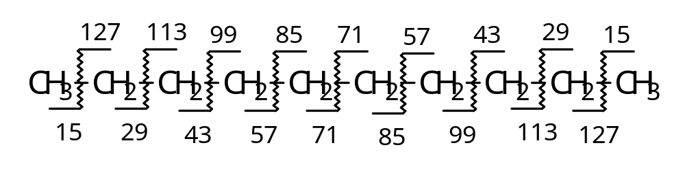
1. 烷烃
1） 直链烷烃
C-C键的σ断裂,生成C_{n}H_{2n+1}^{┑+}系列离子
因二级裂解， 谱图中丰度最大的离子为C₃H₇＋（m/z 43）或C₄H₉＋（m/z 57）。直链烷烃随着m/z 的增大离子丰度呈平滑曲线下降
直链烷烃随着分子量的增加，分子离子丰度下降

Slide 4
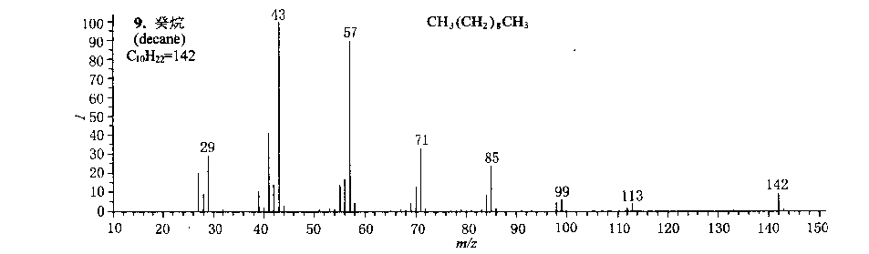
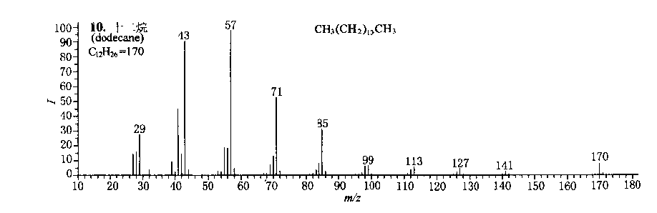
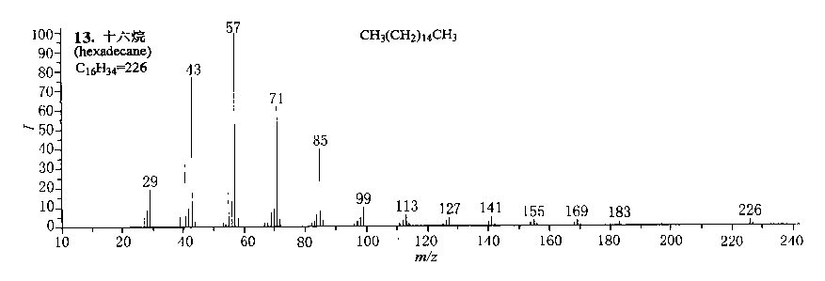
43
n-C₉H₂₀
M^{+⋅}
n-C₁₂H₂₆
M^{+⋅}
n-C₁₆H₃₄
M^{+⋅}
含8个碳以上的直链烷烃，质谱非常相似，只是分子离子峰的质量不同

Slide 5
2）支链烷烃
分子离子峰较弱，高度分支时甚至不出现
分支处的C-C键容易断裂，优先失去最大的烷基，生成稳定性较高的仲碳或叔碳离子，各峰簇顶点不再构成平滑曲线；
在分支处的断裂，伴随有失去单个氢原子的倾向，产生较强的离子C_{n}H_{2n}⁺，有时可强于C_{n}H_{2n+1}⁺ 离子。

Slide 6
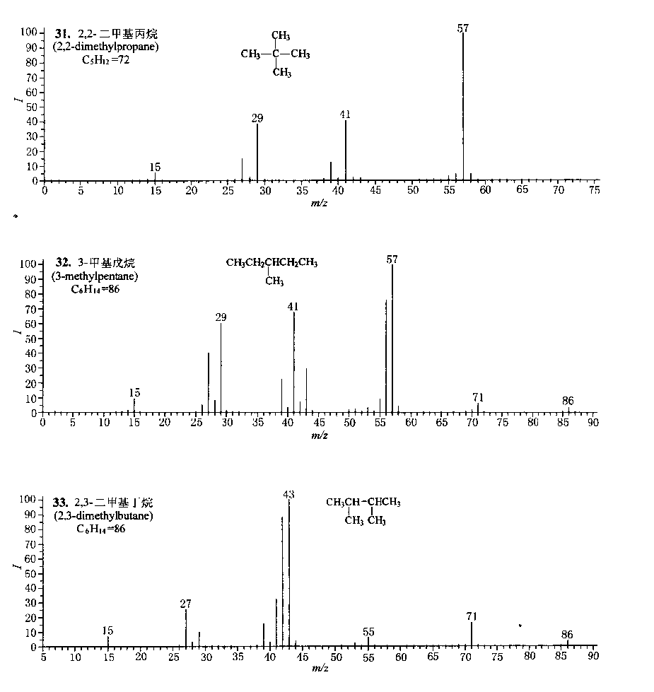
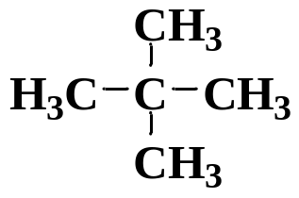
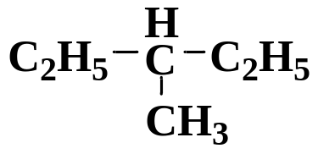
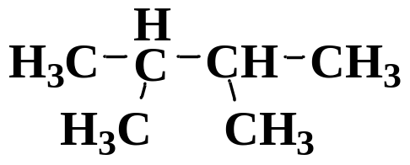
57
no M^{+⋅}
57
43

Slide 7
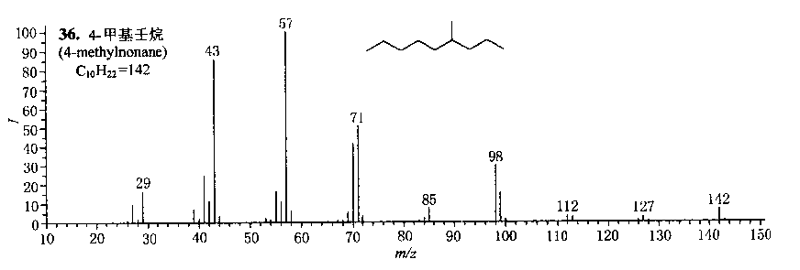

Slide 8
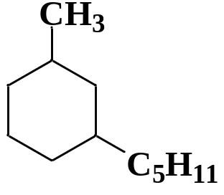
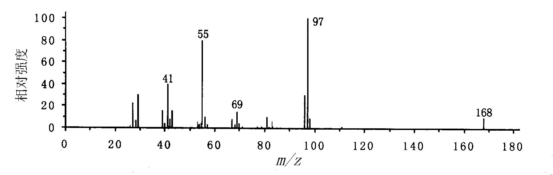
2. 环烷烃
分子离子峰较强
侧链烷基易丢失，优先丢失大的侧链烷基
低质量端有C_{n}H_{2n－1}^{┑+}离子系列
1-甲基-3-戊基环己烷的EI-MS

Slide 9
3. 烯烃
1）易发生烯丙基断裂（即α断裂）
2）麦氏重排
3）长链单烯烃质谱图有间隔14个质量单位的系列离子C_{n}H_{2n－1}^{┑+},

Slide 10
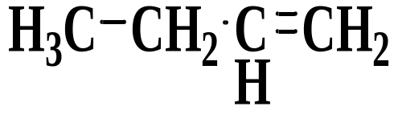
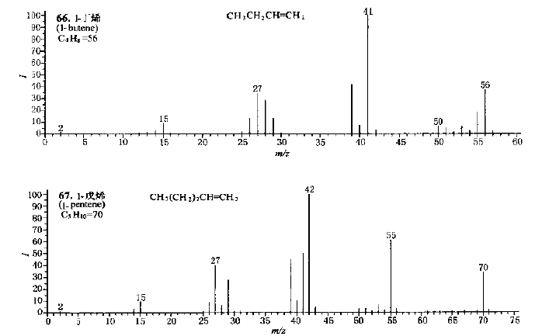
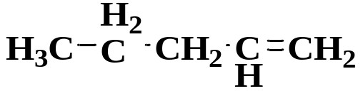
α断裂
麦氏重排

Slide 11
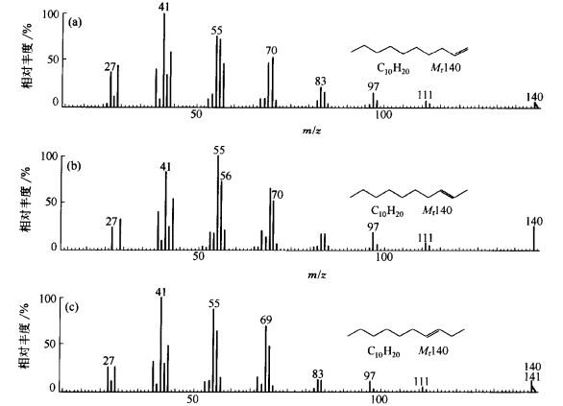
因双键迁移，双键位置不同的直链单烯烃的谱图差异不大
双键位置不同的直链癸烯的质谱图

Slide 12
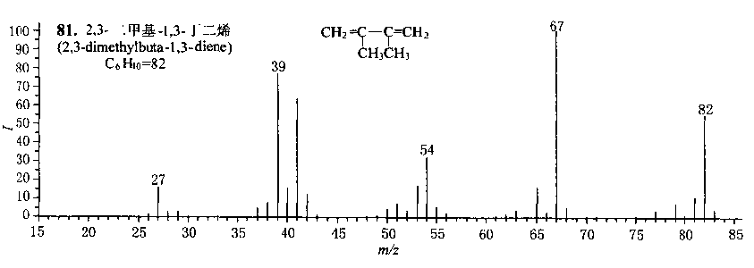
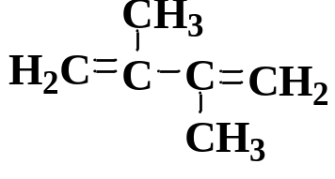
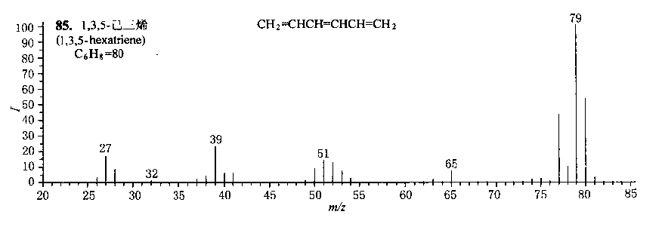
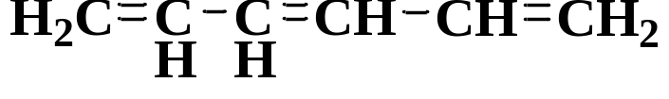
双键上多取代或与其他双键共轭，双键位置不会迁移

Slide 13
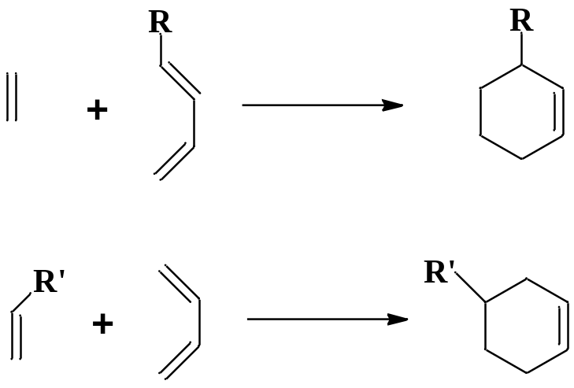
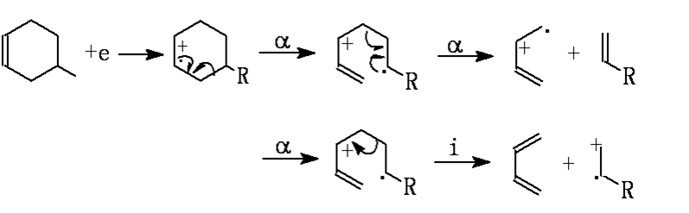
4. 环烯烃
碎裂方式：逆狄尔斯－阿耳德反应（Retro-Diels-Alder,简称RDA）。
狄尔斯－阿耳德反应

Slide 14
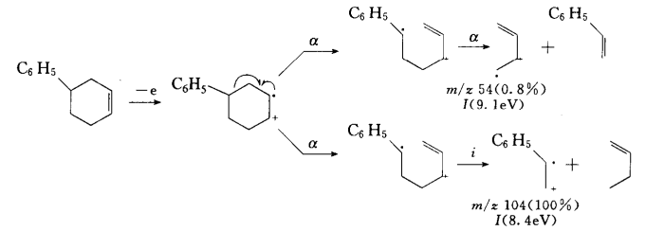


Slide 15
5. 芳烃
谱图特点
M^{+•}强度很大
有m/z39, 50-52，63-65，75-77为特征碎片离子，强度很弱

Slide 16
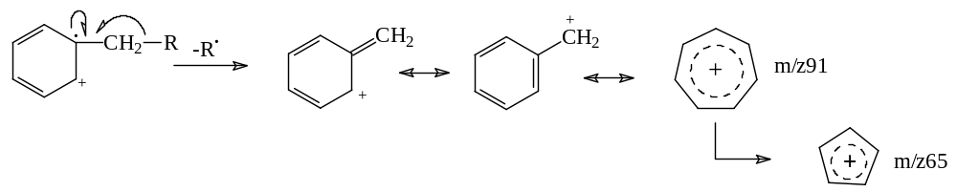
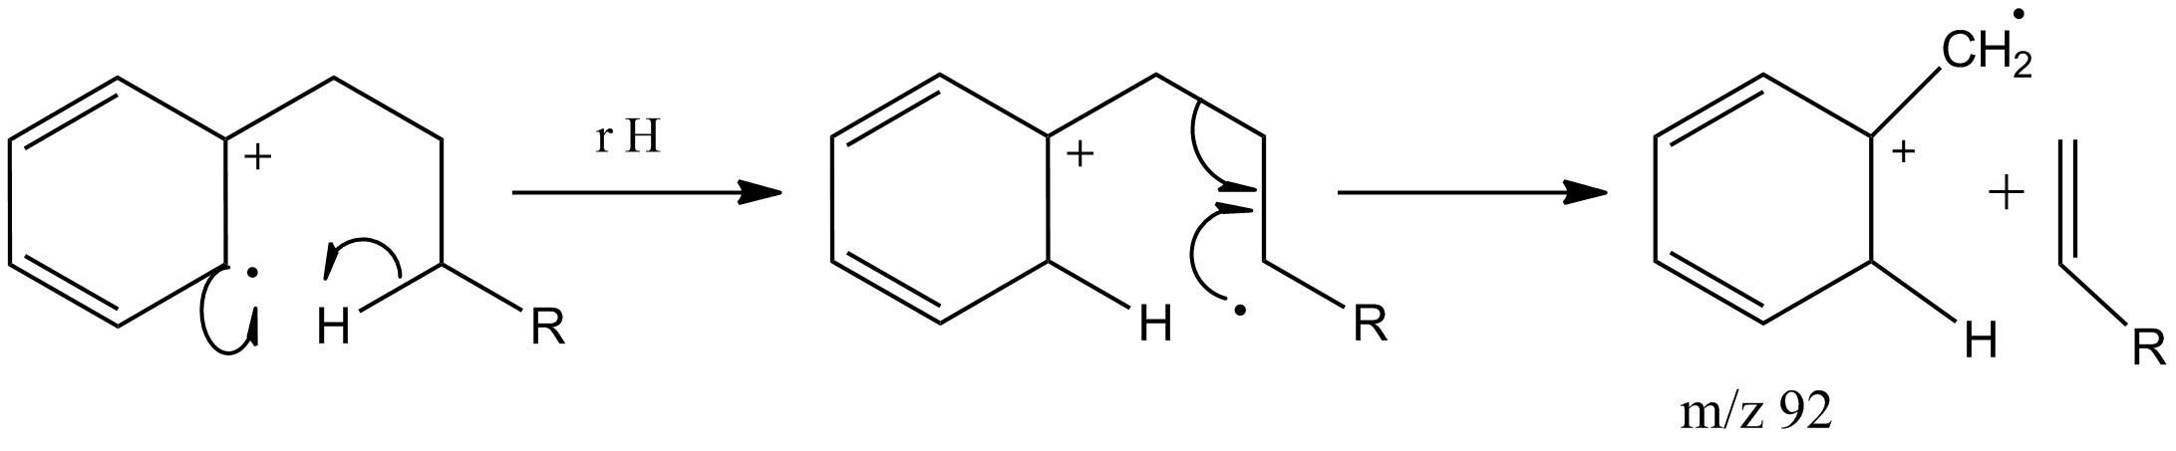
烷基取代的芳烃特征碎裂之一⎯苄基断裂
取代烷基若存在γ-H也可发生麦氏重排

Slide 17
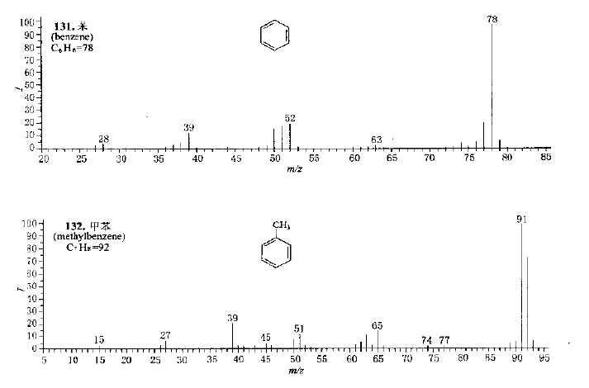
m/z 39, 50-52，63-65，75-77的苯环特征峰

Slide 18
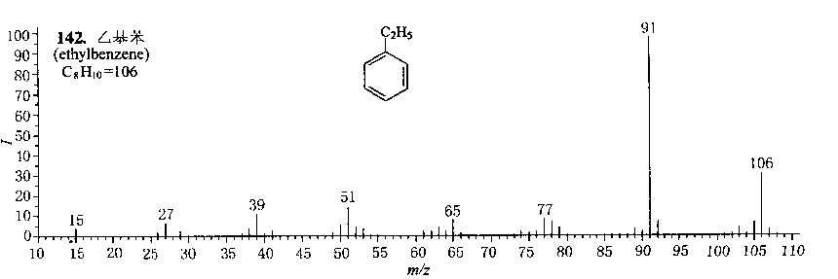
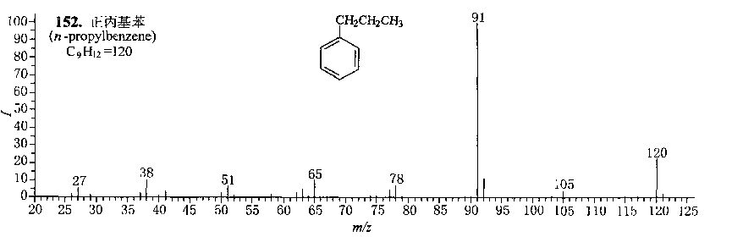
烷基取代芳烃的苄基断裂

Slide 19
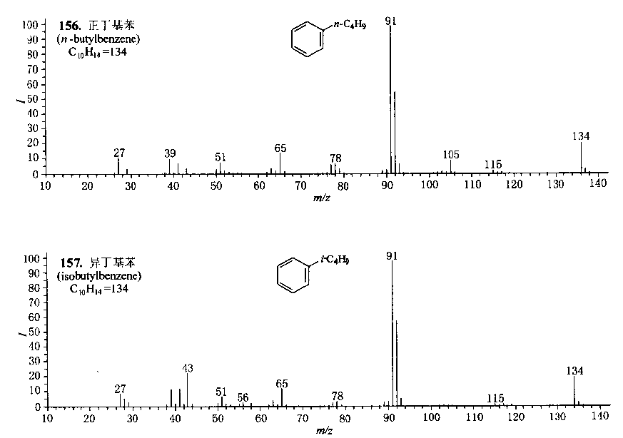
有γ-H存在时的麦氏重排

Slide 20
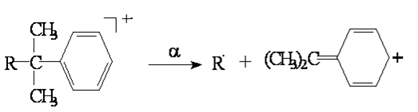
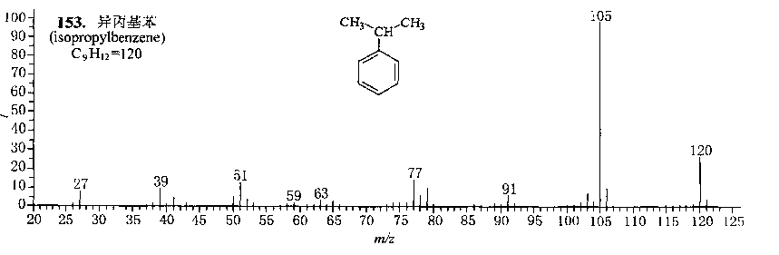
苯环另有取代基或烷基链的α碳上有取代基，无论苄基还是重排离子发生相应的位移

Slide 21
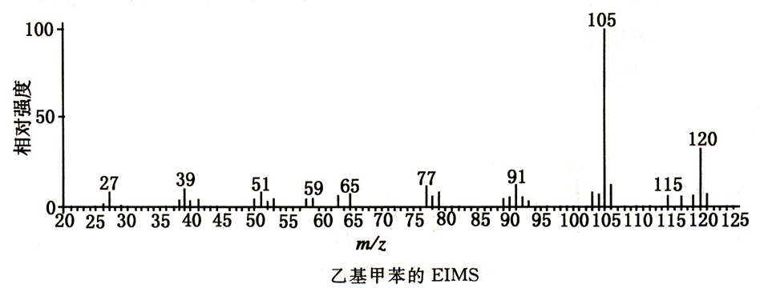

质谱不能区分芳烃的位置异构体（形成卓鎓离子消除了邻、间、对位不同类型取代的区别）

Slide 22
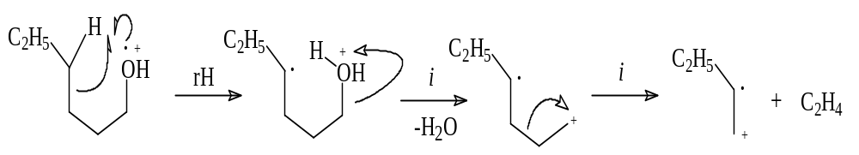
6 脂肪醇
分子离子峰丰度很低，除了低级伯醇，绝大多数醇在电子轰击质谱中不出现分子离子峰；
高级的伯、仲醇易发生氢重排，结果失去一分子水，生成的奇电子离子常是谱图中质荷比最大的离子。正丁醇以上的伯醇在失水后，进一步脱去烯烃，形成[M-烯烃-水]^{+.} （m/z = M-46,M-60,M-74,…）碎片离子。

Slide 23
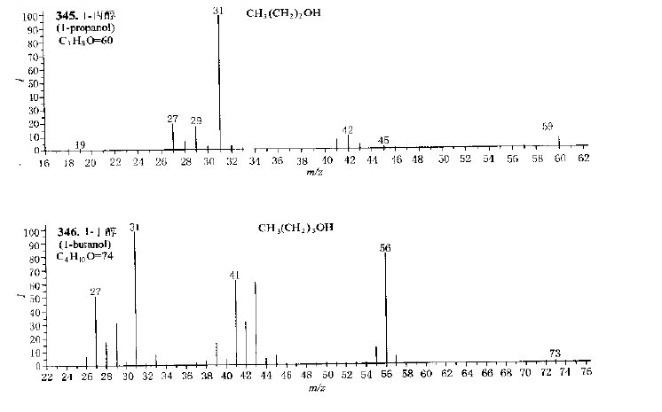

Slide 24
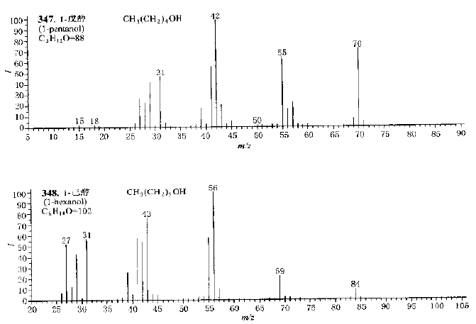

Slide 25

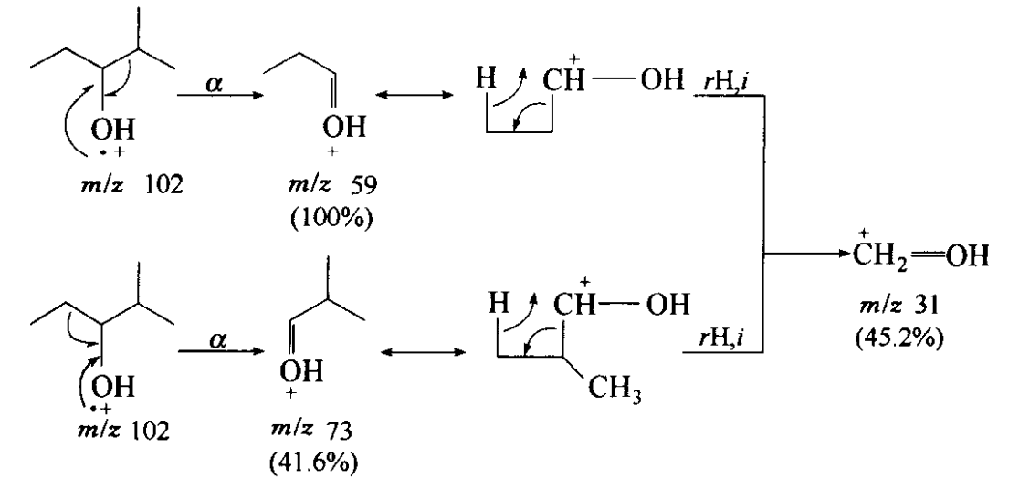
易发生α断裂，生成特征氧鎓离子，伯醇生成m/z31，仲、叔醇能生成一个以上的氧鎓离子。
仲、叔醇α断裂产物RR’C=O⁺H中，如果R或R’足够长，氢原子可发生四元环重排并消除C_{n}H_{2n},生成醇类质谱中低质量端系列离子m/z31+14n。

Slide 26
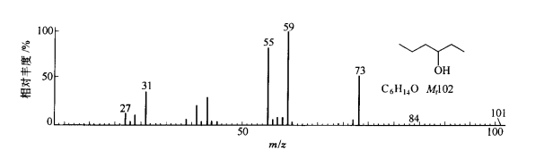
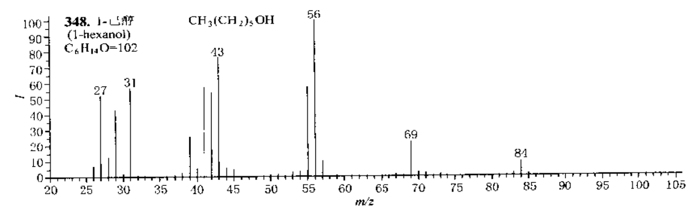
仲醇和叔醇的质谱裂解规律与伯醇明显不同，α断裂占优势
3-己醇和1-己醇的质谱图

Slide 27
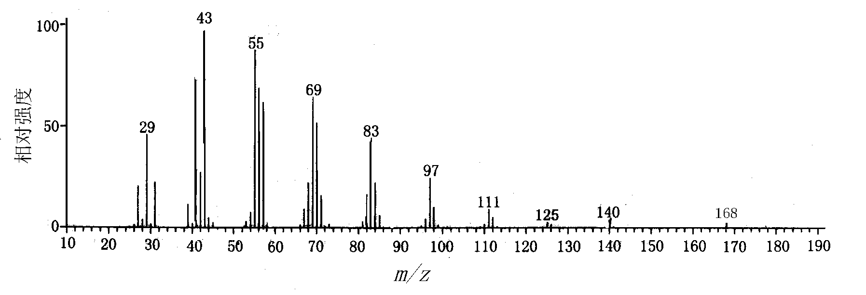
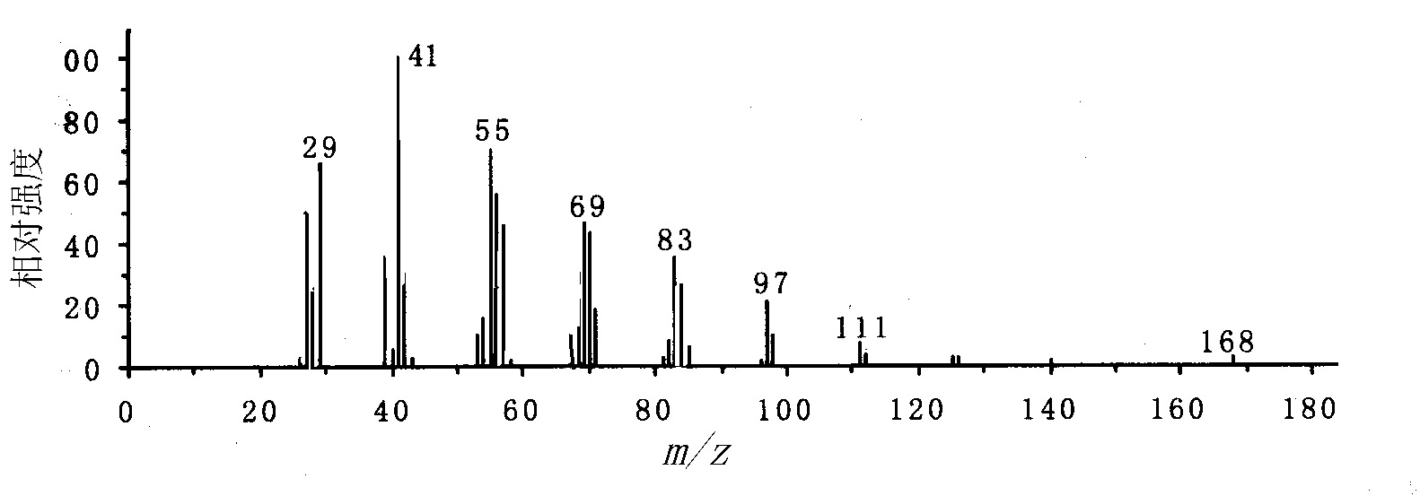
由于高级醇发生消除反应生成的奇电子碎片离子具有类似烯烃的结构，二级碎裂产生C_{n}H_{2n－1}+系列离子。
1-十二醇
m/z 31
1-十二烯
根据有无m/z = 31确定醇或是烯烃
Notes:
C_{n}H_{2n-1}^{┑+},

Slide 28
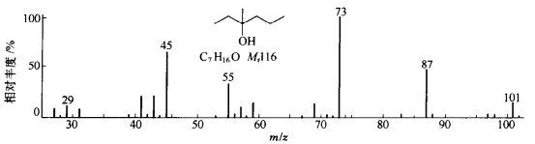
思考题

Slide 29
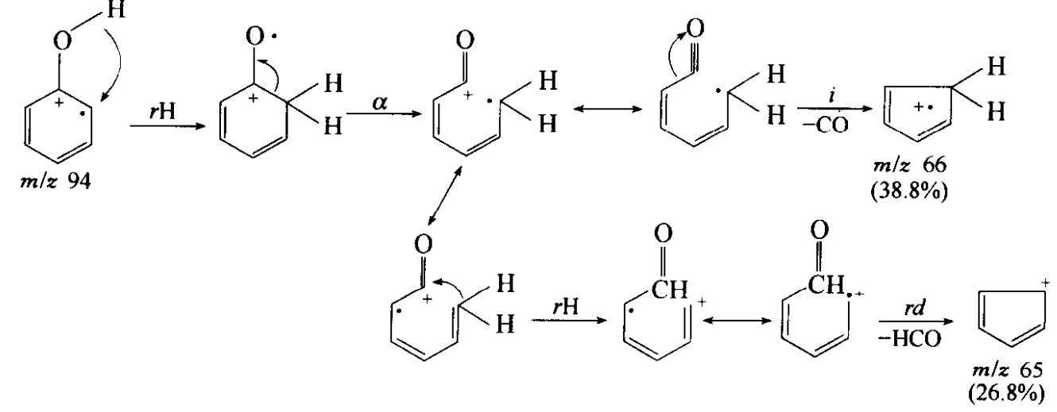
7.酚
分子离子峰较强
易丢失CO和CHO，生成［M-28]^{+•}和［M-29]⁺

Slide 30
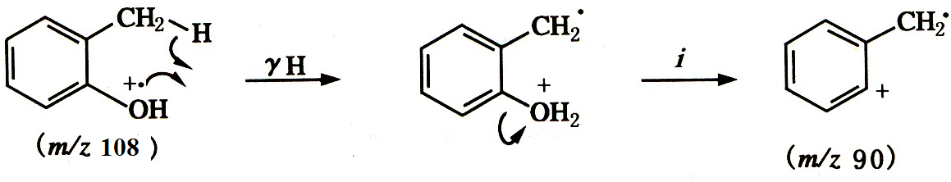
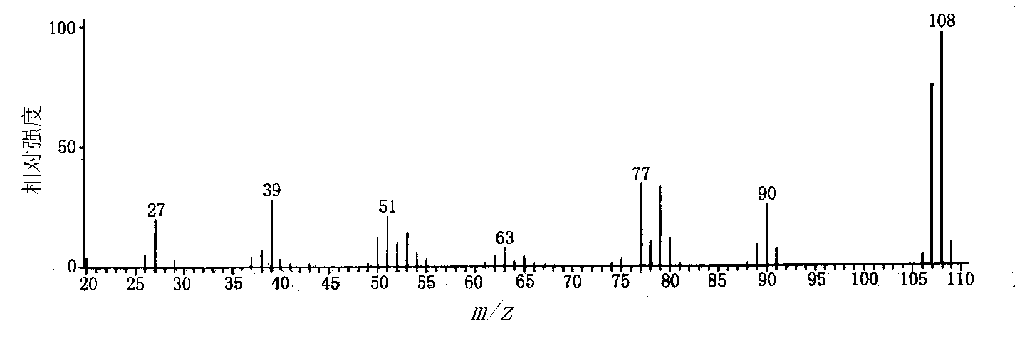
苯酚的M-1峰不强，甲苯酚及苄醇的M-1峰较强(α-断裂)
邻甲苯酚、邻苯二酚易脱水
邻甲苯酚的EI-MS

Slide 31
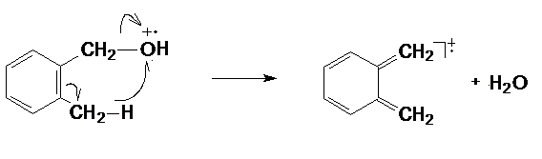
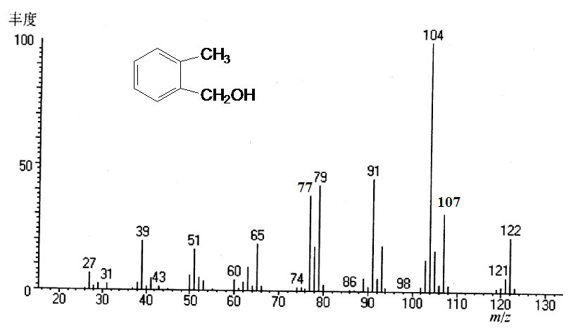
邻位效应

Slide 32
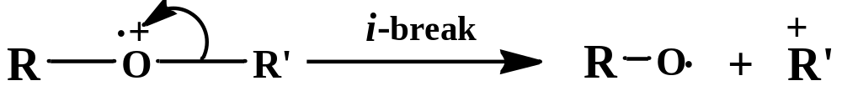
8 脂肪醚
分子离子的丰度比较小，但比分子量相当的醇高
能发生两种或两种以上的α断裂，较大烷基容易丢失，相应离子丰度较大。如满足条件，进一步发生四元环重排；
也容易发生i断裂,生成烷基离子

Slide 33
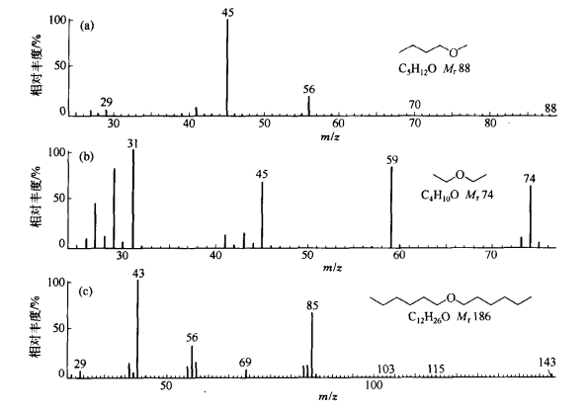
化学环境对α断裂和i断裂的影响
a. 甲基丁基醚；b.二乙基醚；c.二己基醚

Slide 34
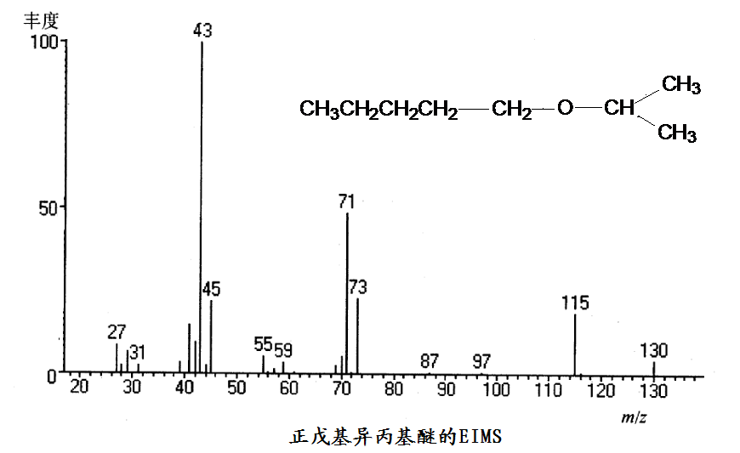
115
73
71
43

Slide 35
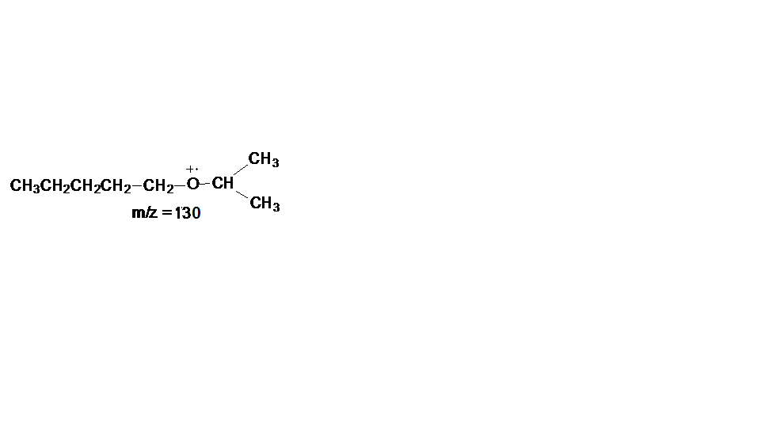


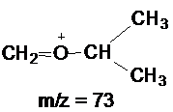










Slide 36


Slide 37


Slide 38


9. 芳香醚
分子离子的丰度比较大，主要碎裂：
如果R为乙基或更长的烷基链，可发生麦氏重排，如苯环无其它取代基，生成m/z94的奇电子碎片离子
m/z93

Slide 39



Slide 40

10. 羰基化合物
一般规律：
定位在羰基氧上的游离基和正电荷引发的α断裂和 i 断裂；
当R为长链且有γH存在时，会发生麦氏重排，生成奇电子特征离子。

Slide 41
    脂肪酮
    分子离子峰明显
    α断裂生成酰基离子具有C_{n}H_{2n-1}O^{¬+}通式，i断裂生成烷基离子C_{n}H_{2n＋1}^{¬+}通式，低分辨率质谱它们显示的质荷比重叠而不易区别。
    甲酮(α位碳若无取代）若发生麦氏重排生成m/z58的重排离子。

Slide 42



Slide 43



Slide 44

如果酮两个R均符合麦氏重排条件，则会发生连续两次重排，生成 m/z 58离子。

Slide 45



Slide 46


Slide 47

芳香酮
芳酮的分子离子峰很强
在α和i断裂生成的两对离子中，芳酰基离子（Ar-C≡O⁺)稳定性超过其它离子，其丰度占绝对优势。芳酰基离子进一步脱去CO生成芳基离子。

Slide 48



Slide 49
醛
脂肪醛有明显的分子离子，芳香醛的分子离子很强。
α断裂生成的一对酰基离子［M-1]⁺和HC≡O⁺(m/z29)。芳香醛和低分子量的脂肪醛［M-1]⁺丰度大，是醛的重要特征。
i断裂生成的［M-29]⁺只有在分子量较大的醛中才比较重要。
若醛基α碳上没有取代基，麦氏重排生成m/z44的奇电子离子。

Slide 50



Slide 51


Slide 52
脂肪酸
直链脂肪酸有明显的分子离子峰
α断裂生成[M-OH]⁺和OH-C≡O⁺(m/z45)一对离子,是低级酸的主要离子；较高分子量羧酸只有m/z45,重要性明显降低
i断裂重要性降低，谱图中几乎见不到X⁺,较强的R⁺也只有在低级酸中才有。

Slide 53


Slide 54


麦氏重排生成丰度高、特征性强的重排离子， α碳上如无取代基，生成m/z60的奇电子离子

Slide 55


正构饱和脂肪酸经历烷基重排可产生
m/z73,87,101,115,129,143,157……系列离子
硬脂酸

Slide 56
酯
α断裂生成酰基离子[M-OR]⁺和酯基离子［COOR]⁺；
i断裂生成R⁺。

Slide 57



Slide 58


麦氏重排生成丰度高、特征性强的重排离子m/z60+14n(n为整数）。

Slide 59


正构饱和脂肪酸甲酯经历烷基重排可产生
m/z87,101,115,129,143,157……系列离子

Slide 60


乙酯或更高级酯能发生双氢重排

Slide 61


Slide 62
芳香羧酸和酯
芳香羧酸和酯的质谱碎裂与芳香醛和酮相似，由α断裂生成的芳酰基离子（Ar-C≡O⁺)是最为突出的碎片离子。
芳环邻位有CH₃,OH等取代基时,易发生邻位效应失去水和醇等小分子,生成奇电子碎片离子。

Slide 63



Slide 64
脂肪胺
脂肪胺的分子离子峰较弱；
易发生α断裂，生成胺的特征离子m/z30+14n。断裂的位置不止一个时，优先丢失较大的烷基；
α断裂生成的偶电子碎片离子如满足条件，可进一步发生四元环重排。

Slide 65


乙基丙胺的EIMS

Slide 66
酰胺
易发生α断裂生成R-C≡O⁺和O≡C-NR²一对离子，对于伯酰胺后者质荷比为44。
长链的脂肪族酰胺易发生麦氏重排，生成m/z59+14n的奇电子离子非常突出，对α断裂有所抑制。
含正构烷基的伯酰胺经历烷基重排可产生
m/z72,86,100,114,128,144……系列离子

Slide 67



Slide 68



Slide 69




Slide 70



Slide 71






Slide 72

芳香酰胺分子离子丰度大，由α断裂生成的芳酰基离子（Ar-C≡O⁺)非常突出。

Slide 73

含卤素的化合物
含Cl,Br,I的烃类化合物易发生i断裂，生成［M-X]⁺为主要离子峰，对氟代烃，由于C-F键特别强，一般不出现［M-X]⁺ 。若分子中有氢，常出现［M-H]⁺。
长链卤代烃发生消除反应，丢失一分子HX。
链长大于六个碳原子的氯化物和溴化物还能发生基团重排反应，形成环状二价卤素离子。

Slide 74



Slide 75



Slide 76
含硫的化合物
因硫的特殊同位素，有明显的[M+2] ；
硫醇、硫醚的分子离子明显；
质谱碎裂行为与醇、醚类似，但生成的含S离子系列m/z值比较特殊为33＋14n。

Slide 77
(1)硫醇
易发生α断裂，如伯硫醇生成CH₂=SH⁺ (m/z47)的特征离子，仲、叔硫醇有一个以上的α断裂,优先失去大的烷基。
伯硫醇发生1,4-消除反应,生成[M-H₂S]⁺,并进一步失去C₂H₄。仲、叔硫醇则易失去HS.,生成烷基离子。

Slide 78



Slide 79
（2）硫醚
易发生α断裂，优先失去较大烷基，生成丰度不同的两个离子R-S⁺=CH₂和R-S⁺=CH₂ ，如果R或R’足够长，氢原子可发生四元环重排。
能发生i断裂,生成烷基离子；
C-S键发生σ断裂，生成RS⁺离子。

Slide 80



